Slide 1

Исследовательский метод обучения старших школьников на уроках химии
Кощеева Анастасия Николаевна,
учитель химии высшей категории МАОУ "Лицей № 2" г. Перми
Почётный работник общего образования РФ

Slide 2








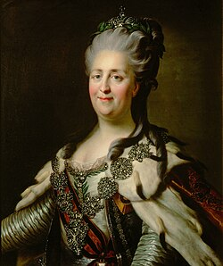


Становление метода исследовательского обучения в отечественной педагогике ХХ века
Отечественная практика системного использования исследовательского метода обучения школьников зародилась в области естественнонаучного образования.
В 1786 году естествознание вошло в образовательную практику как самостоятельный предмет.
В том же году для народных училищ Российской империи по высочайшему повелению царствующей императрицы Екатерины Второй был издан первый учебник естествознания под названием «Начертание естественной истории»

Slide 3
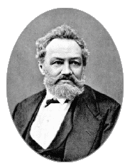
В.Ф.Зуев - Русский учёный-естествоиспытатель, путешественник и этнограф, академик Императорской академии наук и художеств в Санкт-Петербурге
Автором учебника был В.Ф. Зуев (1754 – 1794 гг.), излагая методические рекомендации для учителя в предисловии к своему учебнику акцентировал внимание на необходимости организации исследования «натуральных объектов природы», составлению гербариев и коллекций, организации ученических экскурсий.
Однако до середины XIX века основным методом преподавания в школе оставался словесный метод.

Slide 4

QR-код на статью «Становление метода исследовательского обучения в отечественной педагогике ХХ века»

Slide 5
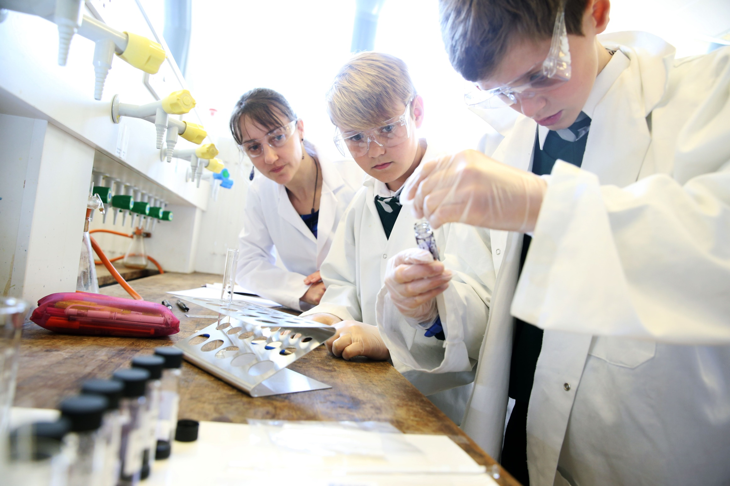
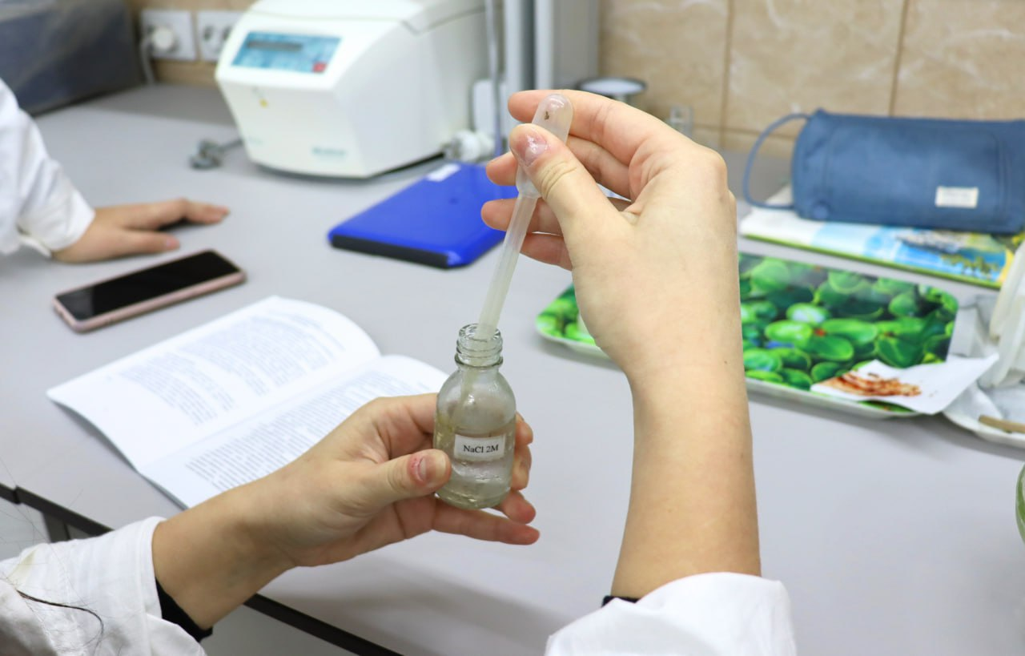
Исследовательское обучение предполагает, что учащийся ставит проблему, которую необходимо разрешить, выдвигает гипотезу – предлагает возможные решения проблемы, проверяет ее, на основе полученных данных делает выводы и обобщения.

Slide 6


СМЫСЛ ИССЛЕДОВНИЯ В СФЕРЕ ОБРАЗОВАНИЯ
ИССЛЕДОВАНИЕ
ЯВЛЯЕТСЯ
УЧЕБНЫМ
ЦЕЛЬ
ИССЛЕДОВАНИЯ
РАЗВИТИЕ
ЛИЧНОСТИ
УЧАЩЕГОСЯ

Slide 7


Зачем изучать механизмы реакций?

Slide 8

Механизм реакции
- последовательность элементарных стадий процесса, в результате которого исходные вещества превращаются в продукты;
- включает как можно более полное описание состава, строения, энергии и других свойств интермедиатов, переходных состояний и продуктов.

Slide 9
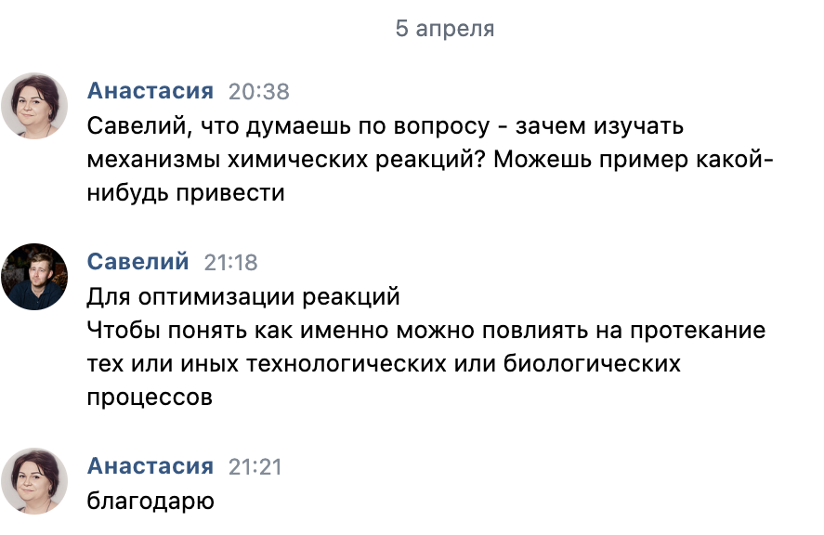
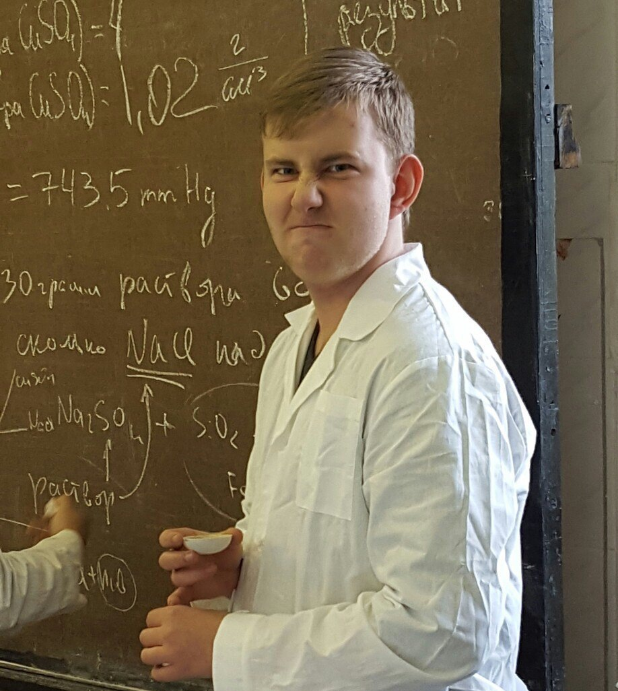
Выпускник МГУ – Савелий Гайсен

Slide 10
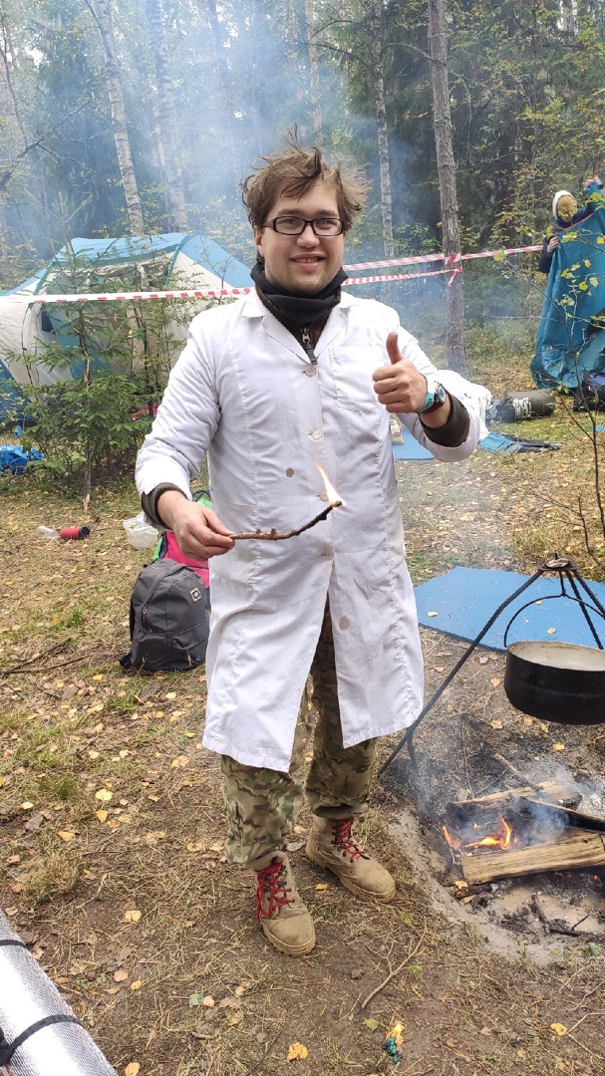

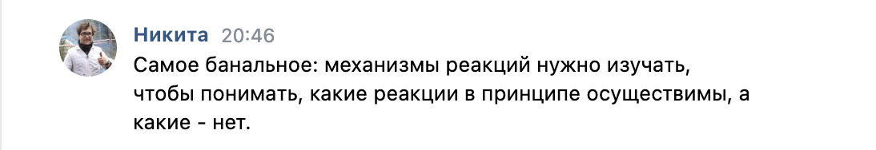
Студент I курса МГУ – Никита Андреевский

Slide 11

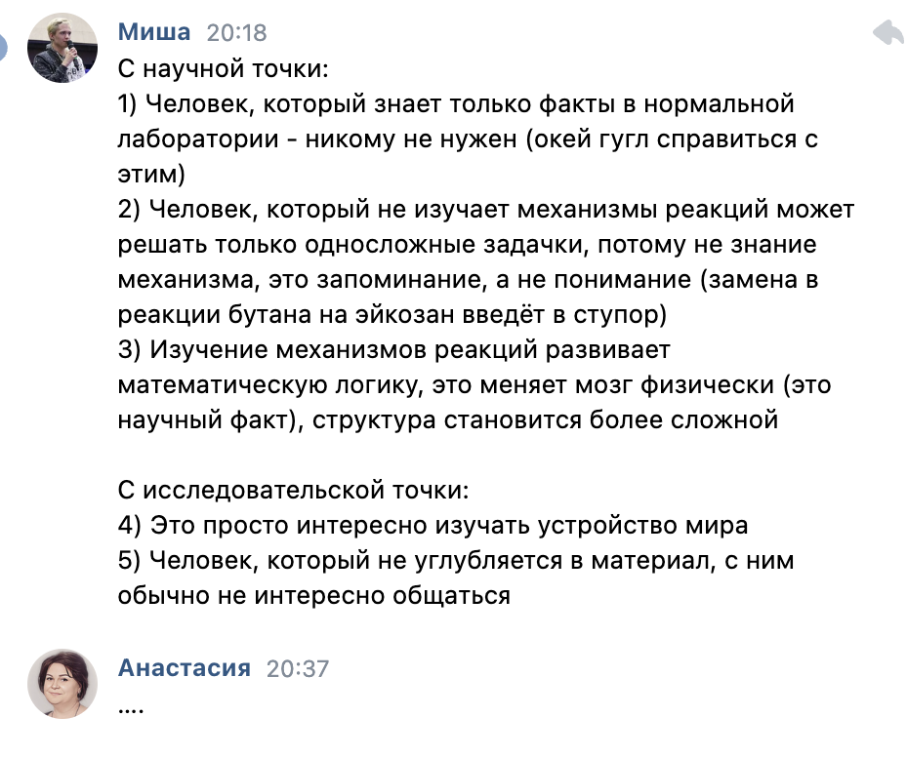
Студент II курса НГУ- Михаил Герасимов

Slide 12
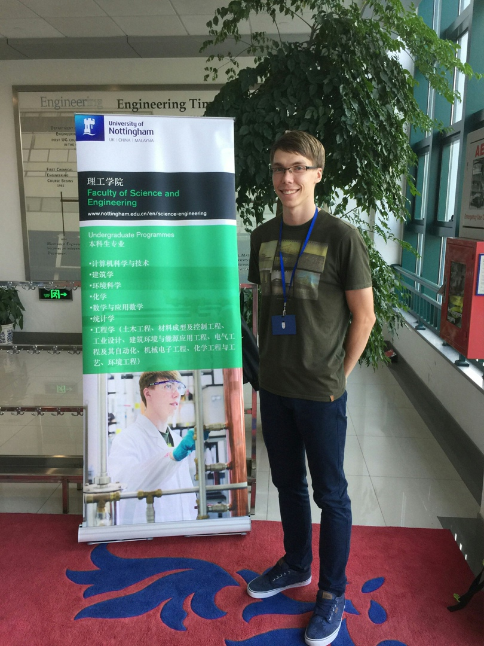
Механизмы реакций могут помочь предсказать возможные продукты при производстве. В это входит теоретические расчёты энергий, которые показывают более выгодный путь трансформации веществ.
Понимание таких вещей также открывает возможность к более нацеленной оптимизации процессов что бы увеличить селективность производства.
Алексей Долганов, Постдокторский научный сотрудник в области электрометаллургии расплавленных солей. Ноттингемский университет Нинбо. Год выпуска 2010

Slide 13
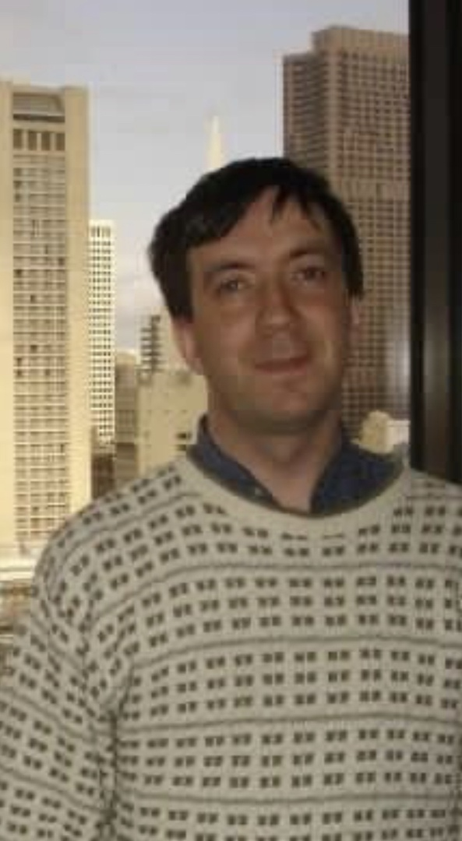
Изучение механизмов химических реакций позволяет оптимизировать условия химического синтеза - подобрать оптимальные условия, реагенты, катализаторы, обеспечить больший выход продуктов и т.д.
Это важно для более эффективного производства лекарственных препаратов, полимеров, химикатов, удобрений, стройматериалов и т.д.
Механизмы химических реакций между биологически активными соединениями необходимо также изучать для понимания физиологических и патологических процессов в живых организмах на молекулярном уровне и разработки новых эффективных методов лечения и профилактики различных болезней.
Игорь Воробьев, Калифорнийский университет в Дейвисе, (University of California, Davis) должность - Assistant Professor
Год выпуска 1992

Slide 14
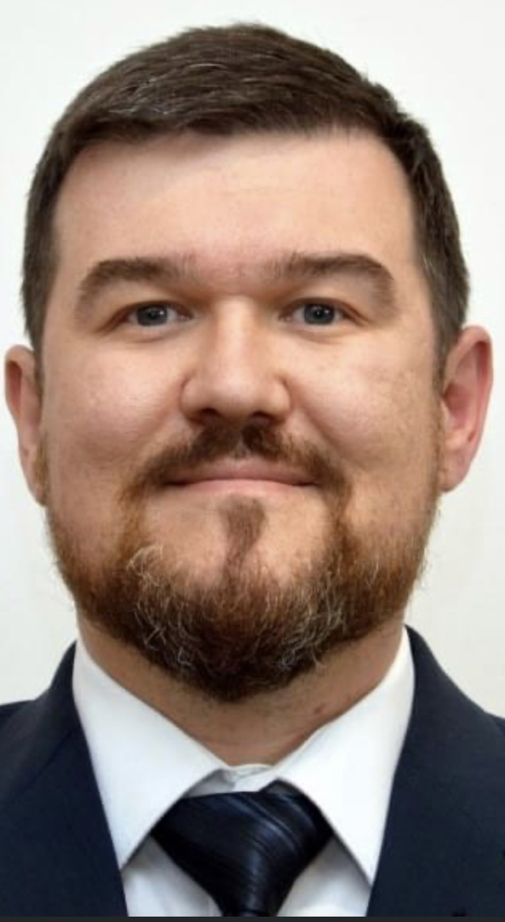
Эдуард Чекменев, Профессор РАН,
Профессор химии и онкологии (на двух факультетах одновременно) в области биомедицины и МРТ в государственном университете Уэйна в Детройте, штат Мичиган, США
Год выпуска 1994
Для того, чтобы можно было управлять реакциями и синтезировать новые соединения или нужные изомеры. В моей области управление механизмом (радикальный против молекулярного как пример) позволяет создавать новые контрастные агенты для молекулярной томографии рака и других заболеваний

Slide 15
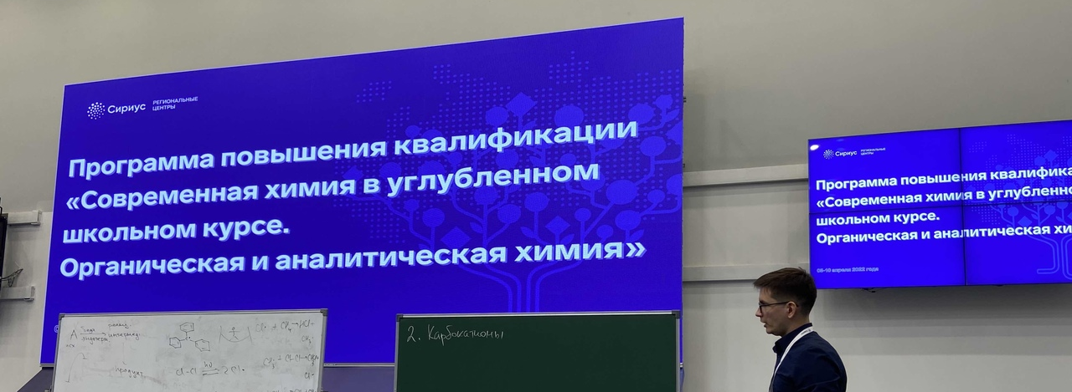
Леонид Владимирович, вопрос… Зачем изучать механизмы химических реакций?
Ромашов Л. В. : « Основная задача зачем изучать механизмы органических химических реакций – чтобы превратить органическую химию в науку»

Slide 16

Механизмы органических реакций
Превращают органическую химию в науку
Позволяют понять почему эти реакции происходят
Позволяют систематизировать химические реакции

Slide 17
Механизмы органических реакций
Дают возможность объяснить, почему некоторые реакции сопровождаются образованием нескольких продуктов, а в других реакциях образуется только одно вещество;
Позволяют химикам предсказывать продукты химических реакций до того, как их провели на практике;
Управлять ходом реакции: создавать условия для увеличения ее скорости и повышения выхода нужного продукта.

Slide 18
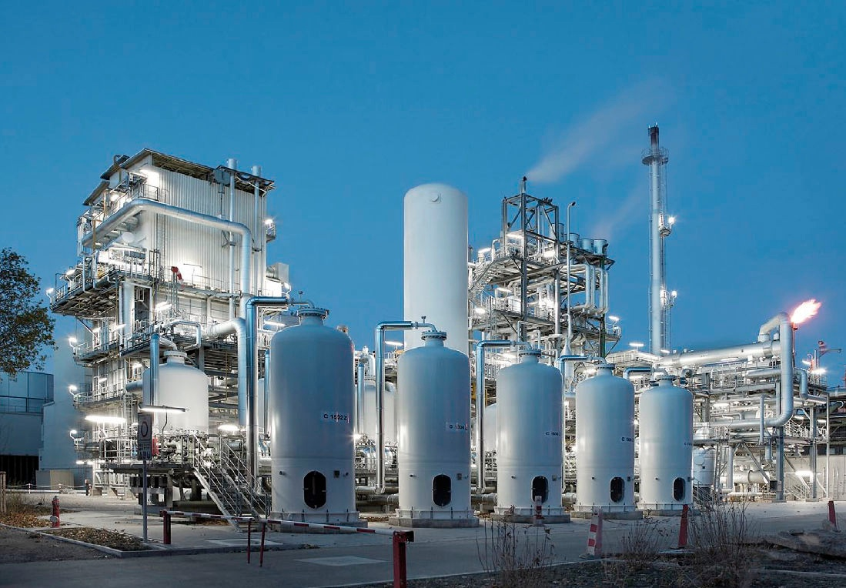
Оптимизация промышленного процесса
Есть опыт в области хлорирования углеводородов. Большие суммы, которые были затрачены на изучение кинетики этой реакции (10 тыс. фунтов стерлингов), привели в конечном счете к уменьшению образования побочных продуктов и увеличению производительности на 40%.
Увеличенная -мощность позволила избежать капитальных вложений в сумме 400 тыс. фунтов стерлингов, необходимых на строительство нового завода.

Slide 19
Рассмотрим реакцию
C₄H₈ + 6O₂ = 4CO₂ + 4H₂O.
Если бы реакция в действительности протекала так, как это описано в уравнении, то одна молекула бутена должна была бы столкнуться одновременно сразу с шестью молекулами кислорода.
Однако вряд ли это происходит: известно, что одновременное столкновение более чем двух частиц практически невероятно.

Slide 20
Вот еще пример - галогенирование алканов
Для этой реакции нам нужен свет. Мы знаем, что свет нужен для разрыва химических связей в молекуле галогена.
Но нужно понять, какой свет нам нужен.
Можно сэкономить и взять ИК-излучение, которое идет даже в темноте от всех нагретых тел. Потом обнаружим, что ничего не прореагировало.
Можно взять видимый свет , энергия квантов которого побольше, и просто светить лампочкой на колбу или не закрывать в помещении окна. Реакция пойдет, но не очень активно и прореагируют не все вещества.
Можно взять ближний УФ-свет с несколько большей энергией излучения. Тут мы заметим, что выходы значительно повысились.
Можно пойти дальше и взять жесткий УФ, рентгеновское или гамма излучение. Но ничего хорошего из этого не выйдет. Они могут разрушать уже другие связи в продуктах: связи С-С, С-Н, С-Hal

Slide 21
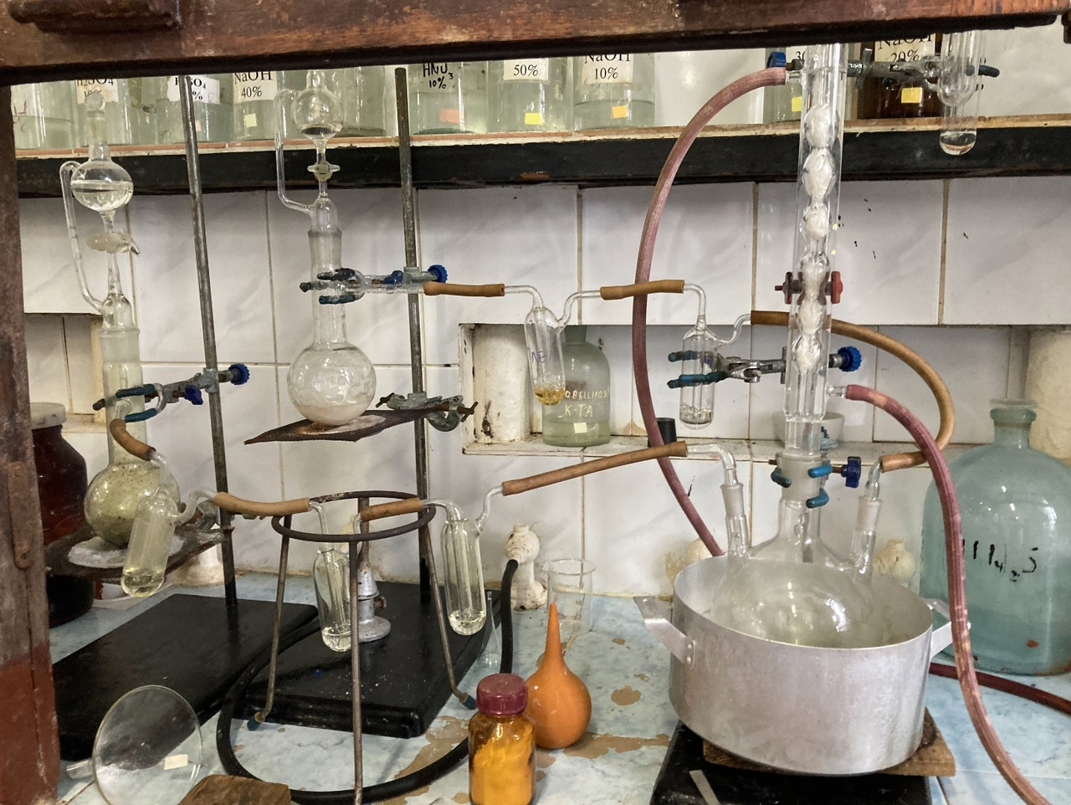

Синтез сульфурилхлорида
Реакция простая: SO₂ + Cl₂ —> SO₂Cl₂.
Но простая - на бумаге.
Без катализатора не идет (а может, идет медленно... лично не ставила) катализатором раньше брали активированный уголь: в нем есть небольшие поры, в которые способны поместиться и продукт и реагенты, где они смогут прореагировать.
Это упрощает реакцию, поскольку молекулам не надо искать друг друга по километровому объему, они находят друг друга на маленьком расстоянии и спокойно реагируют.
Сейчас берут камфору как катализатор. Видимо, из-за того, что в ней и продукт и реагенты хорошо растворимы

Slide 22

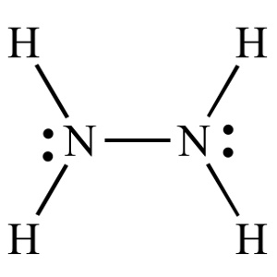
Синтез гидразина
Во всех методиках указывается, что в реакции участвует желатин.
В ответ на вопрос: а зачем он там нужен? Не всегда удается услышать ответ.
А ответ прост: гидразин - очень активное вещество. Ионы тяжелых металлов даже в маленьких концентрациях приводят к его разложению. Желатин как раз способен связывать такие ионы из-за своей структуры

Slide 23

Джонатан Клейден
Постадийное выяснение химических реакций на молекулярном уровне, в основном на основе косвенных данных, дает значительное интеллектуальное удовлетворение.
Многие химики рассматривают эту проблему как сущность предмета химии и считают, что она заслуживает особенно интенсивного изучения вне зависимости от практического значения исследования.

Slide 24




Спасибо за внимание!!!
Вадим Владимирович
Кощеева Анастасия Николаевна,
учитель химии высшей категории МАОУ "Лицей № 2" г. Перми
Почётный работник общего образования РФ
Леонид Владимирович
Андрей Анатольевич

